Slide 1
MONOLİTİK, SERVİS ODAKLI VE MİKROSERVİS YAZILIM MİMARİLERİ(MONOLITHIC, SOA AND MICROSERVİCE ARCHITECTURES)
112 Acil Çağrı Merkezi Yazılım Ekibi, Aralık 2023
Hazırlayan: Arif EROL

Slide 2
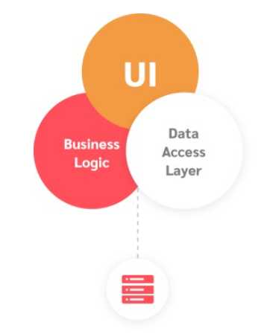
MONOLITHIC ARCHITECTURE
Presentation Layer: Son kullanıcının gördüğü katmandır(UI)
Business Layer: Mantıksal işlemlerin yapıldığı yerdir,
kodların yazıldığı kodlama katmanıdır.
Data Access Layer: Database ile iletişim kurulan katmandır.
aVANTAJLARI :
Tek bir uygulamayla ilgilenildiğinden yönetimi daha kolaydır.
Geleneksel mimarilerde hata ayıklama ve test etme, tek bir uygulamayla ilgili olduğundan daha kolaydır.
Daha kolay dağıtım.
Geleneksel yaklaşım kullanılarak bir uygulamanın geliştirilmesi çok daha basittir.
Dezavantajları:
Karmaşık kodlamanın katılımı.
Basit bir kod değişikliği gibi değişikliklerin uygulanmasındaki zorluk tüm sistemi etkileyebilir.
Bağımsız ölçeklenebilirlik mümkün değildir.
Daha yeni teknik ekleme, uygulamanın yeniden yazılmasını gerektireceğinden sorunludur.

Slide 3
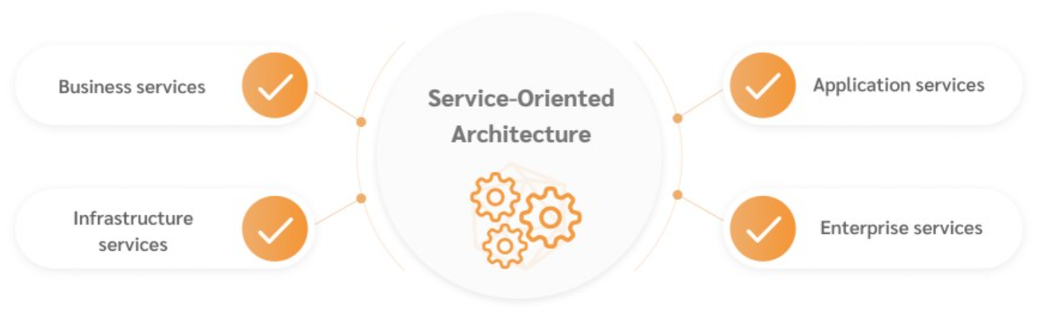
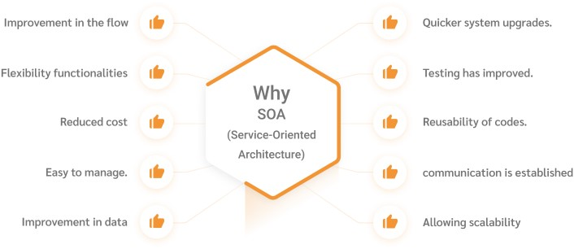
SOA(Service Oriented Architecture)
Monolitik mimarilerin kısıtlamalarının ortadan kaldırılması için ortaya çıkmıştır.
SOA

Slide 4
Servis Odaklı Mimaride dört ana bileşen vardır.
1) Service: Servisler, SOA'nın temel yapı taşlarıdır. Bunlar özel olabilir (yalnızca bir kuruluşun dahili kullanıcıları tarafından kullanılabilir) veya genel olarak internet üzerinden herkes tarafından erişilebilir olabilir. Her hizmetin ayrı ayrı üç ana özelliği vardır.
Services Implementation; Kullanıcı kimlik doğrulaması veya fatura hesaplama gibi belirli hizmet işlevinin gerçekleştirilmesine yönelik mantığı oluşturan koddur.
Services Contract; Hizmetin niteliğini ve hizmetin kullanımına ilişkin ön koşullar, hizmet maliyeti ve sağlanan hizmetin kalitesi gibi ilgili hüküm ve koşulları tanımlar.
Services Interface; SOA'da diğer hizmetler veya sistemler bir hizmetle, onun hizmet arayüzü aracılığıyla iletişim kurar. Arayüz, etkinlikleri gerçekleştirmek veya veri alışverişi yapmak için hizmeti nasıl çağırabileceğinizi tanımlar. Hizmetler ile hizmeti talep eden arasındaki bağımlılıkları azaltır. Örneğin, temel kod mantığını çok az anlayan veya hiç anlamayan kullanıcılar bile bir hizmeti arayüzü aracılığıyla kullanabilir.
2) Service Provider: Hizmet sağlayıcı, başkalarının kullanabileceği bir veya daha fazla hizmeti oluşturur, sürdürür ve sağlar. Kuruluşlar kendi hizmetlerini oluşturabilir veya bunları üçüncü taraf hizmet satıcılarından satın alabilir.
SOA

Slide 5
3) Service Consumer: Hizmet tüketicisi, hizmet sağlayıcıdan belirli bir hizmeti çalıştırmasını talep eder. Bütün bir sistem, uygulama veya başka bir hizmet olabilir. Hizmet sözleşmesi, hizmet sağlayıcı ile tüketicinin birbirleriyle etkileşimde bulunurken uymaları gereken kuralları belirtir. Hizmet sağlayıcılar ve tüketiciler farklı departmanlara, kuruluşlara ve hatta endüstrilere ait olabilir.
4) Service Registry: Hizmet kaydı veya hizmet deposu, kullanılabilir hizmetlerin ağ üzerinden erişilebilen bir dizinidir. Servis sağlayıcılardan gelen servis açıklama dokümanlarını saklar. Açıklama belgeleri, hizmet ve hizmetle nasıl iletişim kurulacağı hakkında bilgiler içerir. Hizmet tüketicileri, hizmet kayıt defterini kullanarak ihtiyaç duydukları hizmetleri kolaylıkla keşfedebilirler.
Desteklenen iletişim protokolleri:
Basit Nesne Erişim Protokolü (SOAP)
RESTful HTTP
Apache Thrift
Apache ActiveMQ
Java Mesaj Hizmeti (JMS), …
SOA

Slide 6
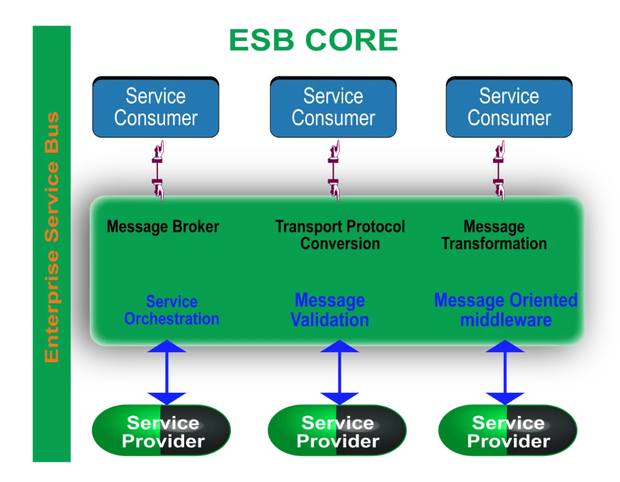
Kurumsal hizmet veri yolu (Enterprise Service Bus-ESB), birden fazla hizmeti olan bir sistemle iletişim kurarken kullanabileceğiniz bir SOA aracı, SOA platformu dur. Teknoloji ne olursa olsun, hizmetler ile hizmet tüketicileri arasındaki iletişimi kurar. ESB, yeniden kullanılabilir bir hizmet arayüzü aracılığıyla iletişim ve dönüşüm yetenekleri sağlar. Service taleplerini uygun service ‘e yönlendiren merkezi bir Service olarak da düşünebiliriz.
SOA

Slide 7
AVANTAJLARI:
Bilgi akışında iyileşme.
İşlevlerde esneklik.
Geliştirme döngüsünde azaltılmış maliyet.
Servislerin bakım ve yönetim kolaylığı.
Platform bağımsız (ESB de programlanabilirlik)
Veri gizliliğinde iyileşme ve dolayısıyla daha fazla güvenilirlik.
Daha hızlı deployment.
Servislerin test edilebilirliğinde gelişmişlik.
Kodların yeniden kullanılabilirliği.
Standart bir iletişim şekli oluşturulmuştur.
Yatay ve dikey de ölçeklenebilirlik.
SOA

Slide 8
DEZAVANTAJLARI:
Servisler kendi aralarında iletişim kurarken network call yaparlar, ESB, sürekli bir validation içindedir. Bu nedenle aşırı yüklenme oluşabilir(Overload). Yani sınırlı ölçeklenebilirlik te söz konusudur.
Yüksek band genişliği gerektiği için, yüksek performanslı araçlar kullanılmak zorundadır. Bu durum yüksek maliyet gerektirir
Karşılıklı bağımlılığın artması; Servis odaklı mimari (SOA) sistemleri zamanla daha karmaşık hale gelebilir ve hizmetler arasında çeşitli karşılıklı bağımlılıklar geliştirebilir. Birkaç hizmet birbirini döngü halinde çağırıyorsa bunları değiştirmek veya hata ayıklamak zor olabilir. Merkezi veritabanları gibi paylaşılan kaynaklar da sistemi yavaşlatabilir.
Tek başarısızlık noktası; ESB'li SOA uygulamaları için ESB, tek bir hata noktası oluşturur. SOA'nın savunduğu merkeziyetsizlik fikrine aykırı olan merkezi bir service dir. ESB çökerse istemciler ve servisler birbirleriyle hiçbir şekilde iletişim kuramaz.
SOA

Slide 9
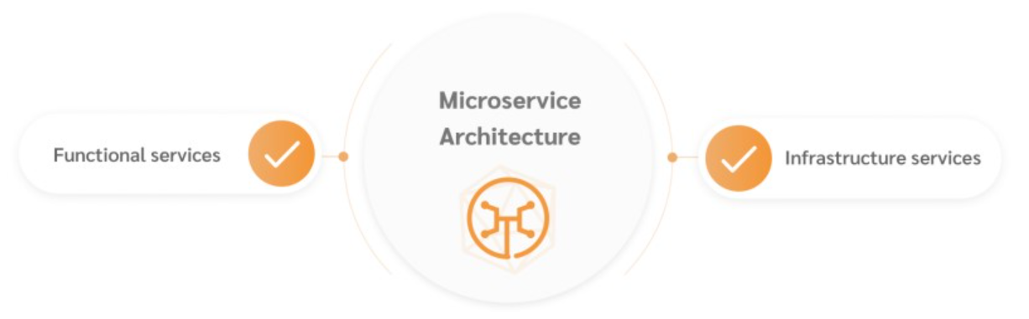
Microservice Architecture
Bir yazılım uygulamasında, hafif protokoller(HTTP) aracılığıyla iletişim kuran, gevşek bir şekilde birleştirilmiş yani herbiri kendi sürecinde çalışan(loosely coupled), ince taneli, kolay dağıtılabilir(fine-grained) hizmetlerin çalıştığı mimari bir kalıptır.
Mikro servis modeli, bir SOA servisini daha küçük servislere böler. Her mikro servis kendi sınırlı bağlamı içinde çalışır ve diğer servislerden bağımsız olarak çalışır. Kısacası, mikro servis mimarisi bireysel servisler arasında sınırlı bir bağımlılığa sahiptir veya hiç yoktur ve sistem çapında arıza(system failure) riskini azaltır.

Slide 10
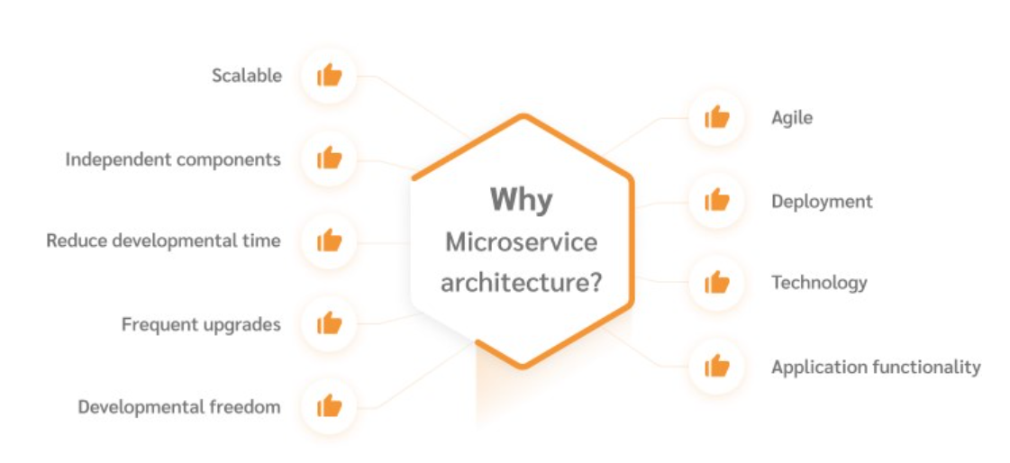
MICROSERVICES

Slide 11
Ölçeklenebilirlik: Bu mimari kullanılarak oluşturulan uygulamalar daha basittir ve değişen iş ihtiyaçlarına göre değiştirilebilir ve ölçeklenebilir. Bu mimaride tüm bileşenlerin birlikte ölçeklendirilmesine gerek yoktur.
Bağımsız bileşenler: Mikro hizmet mimarisi bağımsız bileşenlerden oluşur, böylece kolayca yükseltilebilir hale gelir.
Kısa Geliştirme süresi: Geliştirme aşamasındaki her geliştirici bağımsız olarak çalışabilir ve bu, uygulamayı oluştururken geliştirme süresini azaltırken süreci hızlandırır.
Sık sürüm yükseltmeleri: Yazılımın geliştirme , test etme ve onaylama yoluyla piyasaya sürülmesi , düzenli güncellemelere olanak tanır ve böylece uygulamaların güncel kalmasını sağlar.
Geliştirme özgürlüğü: Mikro hizmet mimarisinin odak noktası, ilgili iş için doğru araca sahip olmaktır. Bu, geliştiricilerin izleyeceği standart bir model olmadığı ve sorunlarına yönelik en iyi ve etkili aracı seçme özgürlüğüne sahip oldukları anlamına gelir.
Çevik geliştirme: Yeni bir özelliğin hızla geliştirilmesi ve ihtiyaç duyulmadığında atılması olasılığı vardır.
Deployment esnekliği: Tüm mikro hizmetler herhangi bir uygulamada bağımsız olarak geliştirilebilir ve dağıtılabilir.
Teknoloji esnekliği: Aynı uygulama içerisinde ayrı hizmetler oluşturmak için çeşitli diller ve teknolojiler kullanılabilir.
Uygulama işlevselliği: Sistem, uygulamadaki hizmetlerden birinin arızalanması durumunda dahi çalışmaya devam edecektir.
MICROSERVICES

Slide 12
AVANTAJLARI:
Bağımsız servisler.
Bir uygulamada hizmetin başarısız olması uygulamanın tamamını etkilemez.
Daha basit bireysel bileşenlerle yönetimi daha kolaydır.
Kolay Ölçeklenebilirlik. İş sistemi geliştirmede maliyet etkinliği.
Çok dilli yazılım mimari desteği.
DEZAVANTAJLARI:
Veritabanları ve ilgili diğer modüller arasındaki bağlantıları kurmak karmaşıktır.
Dağıtılmış bir sistem içerdiğinden yönetimi zor olabilir.
Ekstra yapılandırma, durum kontrolleri ve günlük kaydına ihtiyaç var.
Birden fazla bağımsız dağıtımın test edilmesi zor olabilir.
Uygulamanın Debug edilmesi kolaydeğil.
Hata yönetimi düzgün yapılandırılmazsa yönetim zorlaşır.
MICROSERVICES

Slide 13
SOA ve Microservices arasındaki farklar
Kapsam | SOA | Mikroservices
Mimari | Kaynakları hizmetler arasında paylaşmak için tasarlandı | Bağımsız çalışabilen hizmetleri barındırmak için tasarlandı
Bileşen paylaşımı | Sıklıkla bileşen paylaşımını içerir | Tipik olarak bileşen paylaşımını içermez
Granularity(Parçalılık) | Larger(Daha büyük), daha modüler hizmetler | Fine-grained(İnce taneli, kolay dağıtılabilir) hizmetler
Veri depolama | Veri depolama alanının hizmetler arasında paylaşılmasını içerir | Bağımsız veri depolama
Yönetim | Ekipler arasında ortak yönetişim protokolleri | Ekipler arasında işbirliği gerektirir
Boyut ve kapsam | Büyük ölçekli entegrasyonlar için daha iyi | Daha küçük ve web tabanlı uygulamalar için daha iyi
İletişim | ESB, SOAP, AMQP ve MSMQ gibi birden fazla mesajlaşma protokolü kullanır. | API'ler, Java Mesaj Hizmeti, Pub/Sub
Coupling and cohesion | Kaynak paylaşımına dayanır | Bağlantı için sınırlı bağlama dayanır
Uzaktan hizmetler | SOAP ve AMQP gibi protokolleri kullanır | REST ve JMS' i kullanır
Deployment(Dağıtım) | Zorlu. Küçük değişiklikler için tam bir yeniden yapılandırma gereklidir. | Dağıtımı kolaydır. Her microservice container a alınabilir.
Tekrar Kullanılabilirlik | Paylaşılan ortak kaynaklar aracılığıyla yeniden kullanılabilir hizmetler | Her hizmetin kendi bağımsız kaynakları vardır. Mikro hizmetleri API'leri aracılığıyla yeniden kullanabilirsiniz
Hız | Daha fazla hizmet eklendikçe yavaşlar. | Trafik arttıkça tutarlı hız
Yönetişim esnekliği | Tüm hizmetlerde tutarlı veri yönetimi | Her depolama için farklı veri yönetimi politikaları

Slide 14
Microservice için 5 fayda;
Parçalılık: Mimari çeşitli bileşenlerden oluşur ve bunların parçalı olması önemli bir faktör olabilir. Mikro hizmet mimarisi, daha küçük ancak daha büyük bileşenlere sahip olan ve ince taneli olmayan bir SOA'ya göre daha küçük bileşenlere sahiptir.
Hata Toleransı: Bir kurumsal hizmet veri yolu (ESB), yönlendirme, protokol dönüşümü gibi çeşitli işlevleri gerçekleştirir, güvenlik ağ geçidi görevi görür, vb. Bu işlevlerden herhangi biri arızalanırsa, söz konusu hizmete yönelik talebi engeller. ESB, hizmet odaklı bir mimaride, uygulamanın tamamının işleyişini etkileyebilecek tek bir hata noktası olabilir(Single point of failure point). Mikro hizmetler ve SOA ile karşılaştırıldığında, mikro hizmetler mimarisi, işleyiş ve dağıtım açısından birbirinden bağımsız hizmetlerden oluşur, bu nedenle SOA'dan farklı olarak bu mimariyi hataya dayanıklı hale getirir.
Depolama: Mikro hizmetlerin her hizmet için ayrı veri depolama alanı vardır. Bu hizmetler bağımsız depolamaya erişebilir. SOA kapsamındaki hizmetler depolamayı paylaşır.
Gelişim ekipleri: SOA kapsamında iletişim gruplar arasında paylaşılır. Mikro hizmetler için bağımsız olarak çalışan, geliştirme ve dağıtım sırasında diğer hizmetlerin müdahale etmediği daha küçük bir ekip bulunabilir.
SOA'da API katmanı ve mesajlaşma ara yazılımı: SOA, yönlendirme, protokol dönüşümü vb. işlemlerden sorumlu olan mesajlaşma ara yazılımını(ESB yazılımı, örneğin Oracle Service Bus gibi) içerir. Mikro hizmet mimarisi, tüketiciler ile hizmet arasındaki iletişime yardımcı olan API katmanına sahiptir.
SOA AND MICROSERVICES

Slide 15
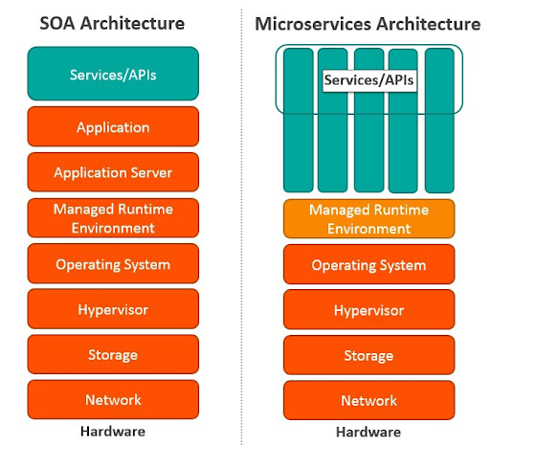
SOA AND MICROSERVICES

Slide 16
MODULAR MONOLITHIC ARCHITECTURE
Modüler monolitik mimari; yazılım projesinin, domainlerine göre, birbirine en yakın ortak modüllere bölünerek, tek bir veritabanı kullanılarak tasarlanmış yazılım mimarisidir. Modüler monolit in yaygın alternatif adı "makro hizmet"tir. Makro hizmetler sistemi yeteneklere ayırır (bir yetenek birden fazla iş etki alanından oluşur).
Modüler monolit/makro hizmetlerin üst düzey teknik özellikleri:
Modüler monolit te, mikro hizmetler gibi, her modül başka bir modülle API'ler aracılığıyla, tercihen gevşek bağlı asenkron iletişim yoluyla iletişim kurar.
Tıpkı monolit gibi modüler bir monolitte, her mikro hizmetin kendi şemasına sahip olması gereken mikro hizmetlerin aksine, sistem tek bir veritabanı şemasına sahiptir.
Genellikle modüler bir monolitteki tüm modüller aynı VM üzerinde çalışır. veya her modül belirli bir özel VM üzerinde çalışır. Tüm modüllerin hepsi bir container a sığmayacak kadar büyüktür.

Slide 17
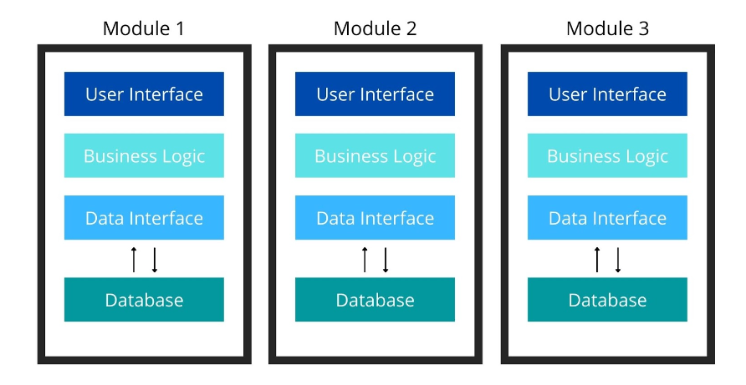
MODULER MONOLITHIC ARCHITECTURE

Slide 18
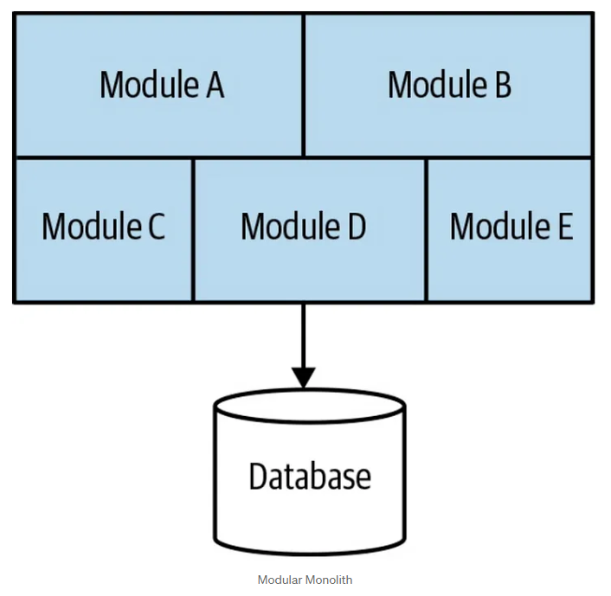
MODULER MONOLITHIC ARCHITECTURE

Slide 19
KAYNAKLAR:
https://www.cetdigit.com/blog/how-to-choose-the-best-enterprise-integration-platform
https://aws.amazon.com/what-is/service-oriented-architecture/#seo-faq-pairs#what-is-service-oriented-architecture
https://aws.amazon.com/tr/compare/the-difference-between-soa-microservices/
https://www.orientsoftware.com/blog/soa-vs-microservices/
https://www.fullstacklabs.co/blog/modular-monolithic-vs-microservices
https://medium.com/att-israel/will-modular-monolith-replace-microservices-architecture-a8356674e2ea

